Slide 1
Indberetning af bivirkninger
Undervisning af medicinstuderende

Slide 2
Fakta
Bivirkninger er årsag til 5-8 % af alle indlæggelser ₍₁₎
Det Europæiske Lægemiddelagentur har estimeret, at bivirkninger er den femte hyppigste årsag til død på hospitaler ₍₂₎
Kun 2% af de indberetningspligtige bivirkninger bliver indberettet ₍₃₎
Drug related hospital admissions in subspecialities of internal medicine Dan Med Bull 1996; 43141-55
EMA 2010 årsrapport,
Lægemiddelstyrelsen : React to Serious and Unexpected Side Effects.http://laegemiddelstyrelsen.dk/en/topics/side-effects-and trials/side-effects/newa/react—when-serious-and-unexpected-side-effects-occur
Notes:
I skal være med til at skabe en ny kultur, hvor bivirkningsindberetning er en naturlig del af behandlingen

Slide 3
Hvad er en bivirkning?
DEFINITION
En bivirkning er en skadelig og utilsigtet reaktion ved brug af medicin i overensstemmelse med det godkendte produktresumé og som følge af medicineringsfejl, forkert brug, misbrug og off-label-brug af medicin.
Men ikke alle bivirkninger skal indberettes.
Notes:
Bivirkningskort udleveres – kursusdeltagerne får et minuts tid til at kigge på kortet og evt. kommentere det.

Slide 4
Disse bivirkninger er omfattet af lægers indberetningspligt
ALVORLIGE BIVIRKNINGER
En bivirkning er alvorlig, hvis den:
Er dødelig
Er livstruende
Kræver hospitalsindlæggelse eller medfører forlængelse af hidtidig hospitalsindlæggelse
Resulterer i vedvarende eller betydelig invaliditet eller uarbejdsdygtighed
Medfører fosterskade eller medfødt anomali.
Får du formodning om eller kendskab til en alvorlig bivirkning, skal du melde den inden 15 dage.

Slide 5
Disse bivirkninger er omfattet af lægers indberetningspligt
BIVIRKNINGER VED NY MEDICIN
Læger skal melde alle bivirkninger ved ny medicin, der har været på markedet i under to år. Nye lægemidler er underlagt skærpet indberetningspligt.
På meldenbivirkning.dk kan du finde en liste over ny medicin, der er omfattet af denne skærpede indberetningspligt.
Listen ligger også på pro-medicin.dk

Slide 6
Disse bivirkninger er omfattet af lægers indberetningspligt
UVENTEDE BIVIRKNINGER
En bivirkning er uventet, hvis den ikke står beskrevet
i produktresumeet.
På produktresume.dk kan du finde aktuelle produktresumeer for medicin, som markedsføres i Danmark.

Slide 7
En formodning er nok!
ER DU I TVIVL, OM DU SKAL MELDE EN BIVIRKNING, SÅ HUSK, AT EN FORMODNING ER NOK – HELLERE EN INDBERETNING FOR MEGET END EN FOR LIDT.

Slide 8
Sektorovergange
INDLÆGGER EN PRAKTISERENDE LÆGE EN PATIENT PGA. MISTANKE OM BIVIRKNINGER, ER DET DEN PRAKTISERENDE LÆGE, DER SKAL INDBERETTE BIVIRKNINGERNEN TIL SUNDHEDSSTYRELSEN.
FORPLIGTELSEN LIGGER HOS DEN LÆGE, DER FÅR FORMODNING OM BIVIRKNINGEN.

Slide 9
Så mange indberetninger modtager Sundhedsstyrelsen

Slide 10
Hvorfor er det vigtigt, at læger melder bivirkninger?
DU SKAL MELDE BIVIRKNINGER FOR PATIENTERNES SKYLD
Når du melder bivirkninger ved medicin, er du med til:
at sikre den bedst mulige behandling af dine patienter
at bidrage med vigtig viden om medicinen – det er dig, der kender medicinen og dens bivirkninger bedst, og det er også dig, der er tættest på patienten og kan observere, hvad der sker, når patienten får medicinen
at øge sikkerheden for patienterne – dine indberetninger er altafgørende, for at det fortsat er sikkert at være medicinsk patient.

Slide 11
Et unikt system
DET SPONTANE INDBERETNINGSSYSTEM ER NØDVENDIGT, FORDI LÆGEMIDLERS SIKKERHEDSPROFIL ER UFULDSTÆNDIG PÅ GODKENDELSESTIDSPUNKTET
Blandt de mange kilder til viden om lægemidlers sikkerhed er det spontane bivirkningssystem unikt, da det er:
Åbent for alle
Nemt, fordi det blot kræver en formodning – herefter er det Sundhedsstyrelsens opgave at vurdere en mulig kausal sammenhæng mellem den formodede bivirkning og lægemidlet.
Hurtigt, fordi det ikke kræver nogen godkendelse – i modsætning til fx et klinisk studie.

Slide 12
Eksempler på tiltag efter indberetninger
  Warfarin Orion og forhøjet INR (2015) -
  Sundhedsstyrelsen beslutter med omgående virkning at fjerne Warfarin Orion fra listen over lægemidler, der kan indbyrdes substitueres med Marevan og Waran.
  Antihistaminet promethazin og risiko for misbrug (2014) - Sundhedsstyrelsen gør medicinen receptpligtig.
  HPV-vaccination og Postural Ortostatisk Takykardi Syndrom (POTS) (2013) – Sundhedsstyrelsen rejser POTS som bivirkningssignal i EU og indleder en større gennemgang af indberetninger med henblik på evaluering af signalet.
Notes:
HPV-vaccination og Postural Ortostatisk Takykardi Syndrom (POTS)
Signalet er primært baseret på danske indberetninger
Da symptombilledet er svært at genkende er kvaliteten af indberetningerne vigtig
Indberetning for at tage det op i EU regi og få bredere data
Samarbejde med den læge, der har indberettet flere cases.
Nye orale antikoagulantia og blødninger
Indberetninger om fx. høje doser til ældre og patienter med nedsat nyrefunktion
Selvom det er kendt, giver indberetninger en ide om problemets omfang
Fokus på øget kommunikation og hvordan midlerne bør anvendes
Samarbejde med registerforskere om monitoreringsprojekt og artikel i internationalt tidsskrift.
Ophævelse af generisk substitution med Warfarin Orion pga. forhøjet INR
Sundhedsstyrelsen modtog flere indberetninger om patienter, som efter skift af deres blodfortyndende medicin fra Marevan til Warfarin Orion oplevede utilsigtede stigninger i INR-værdi.
Sundhedsstyrelsen besluttede med omgående virkning at fjerne Warfarin Orion fra listen over lægemidler, der kan indbyrdes substitueres med Marevan og Waran.
Antihistaminet promethazin (Phenergan® m.fl.) bliver receptpligtigt pga. risiko for misbrug
Længere tids bekymring for promethazins misbrugspotentiale viste sig i praksis. Sundhedsstyrelsen fik indberetninger om misbrug af lægemidlet.
SST foretog grundig gennemgang af lægemidlet i samarbejde med Giftlinjen, som også fik henvendelser om misbrug.
Identificerede fire sikkerhedsproblemer med lægemidler: 1. Misbrug af større doser end de anbefalede, 2. alvorlige bivirkninger ved brug af anbefalet dosis, 3. alvorlige interaktioner med psykofarmaka, 4. Udtalt sedativ effekt til fare for trafiksikkerheden .
SST valgte på den baggrund af gøre lægemidlet receptpligtigt.

Slide 13
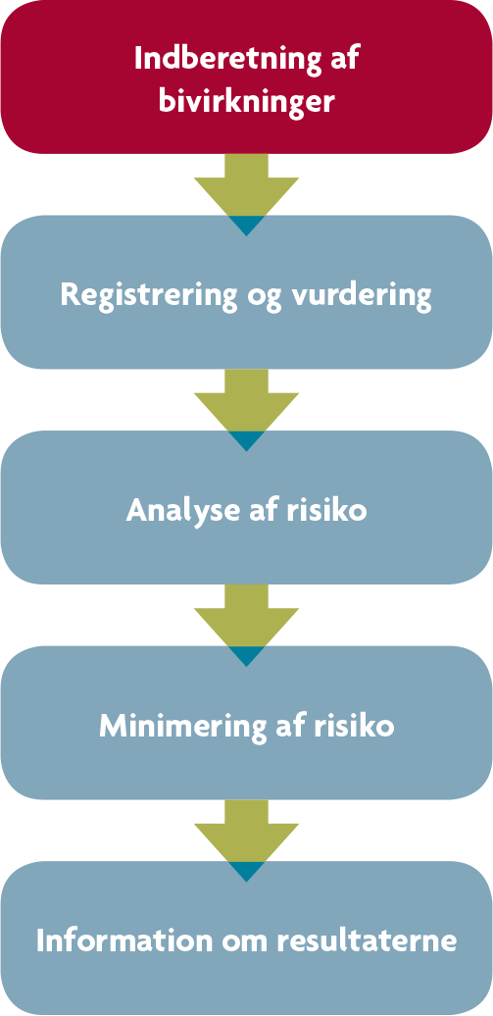
Hvad sker der med din indberetning
Du indberetter en formodet bivirkning ved medicin.
Din indberetning registreres i vores database, som vi dagligt overvåger.
Bivirkningen indgår i dataanalysen og bliver sammenholdt med viden fra nye studier og internationale bivirkningsdatabaser.
Resultatet af analysen kan føre til justering af produktinformation og nye vejledninger og anbefalinger.
Sundhedsstyrelsen informerer via massemedier, breve og e-mails til læger, faglitteratur, nyhedsbrevet »Nyt Om Bivirkninger« mv.

Slide 14
Vær særligt opmærksom på bivirkninger:
Når en patient opstarter på ny medicin.
Når der ændres i patientens dosis.
Når behandlingen suppleres med ny medicin.

Slide 15
Skal du melde denne bivirkning?
En 67-årig kvinde i behandling med Taxotere® for recidiv af brystkræft med multiple metastaser, har behandlingsrelateret neutropeni. Hun pådrager sig en E.coli sepsis og dør trods intensiv behandling.
JA!
HVORFOR?
FORDI:
Du skal melde alle livstruende og dødelige bivirkninger, uanset om de er kendte.

Slide 16
Skal du melde denne bivirkning?
En 52-årig mand, med tidligere AMI og forhøjet kolesterol, behandles
med Simvastatin® og udvikler tinnitus efter 5 dages behandling.
JA!
HVORFOR?
FORDI:
Tinnitus er ikke en kendt bivirkning ved Simvastatin®. Du skal melde
alle uventede bivirkninger.

Slide 17
Skal du melde denne bivirkning?
En 45-årig kvinde med hypertension udvikler alopeci 2 mdr. efter
opstart med Verapamil® (Calciumantagonist), hvilket hun er meget
generet af.
NEJ!
HVORFOR?
FORDI:
Alopeci er beskrevet i produktresumeet og er derfor en kendt bivirkning. Produktet har været på markedet i over 2 år, derfor behøver man ikke melde.

Slide 18
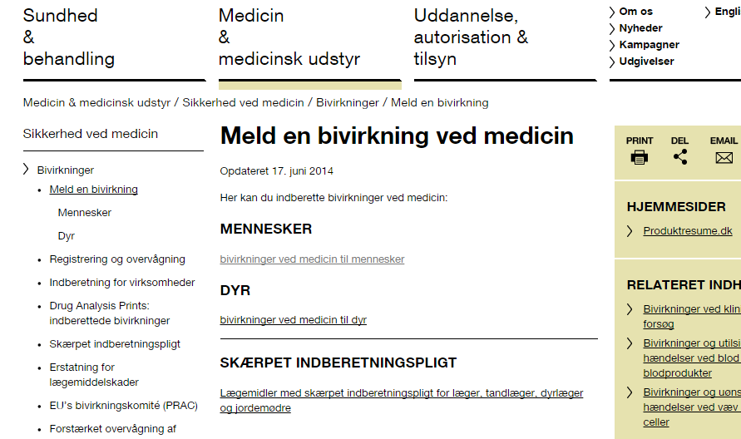
Meld bivirkninger til Sundhedsstyrelsen på:
  MELDENBIVIRKNING.DK

Slide 19
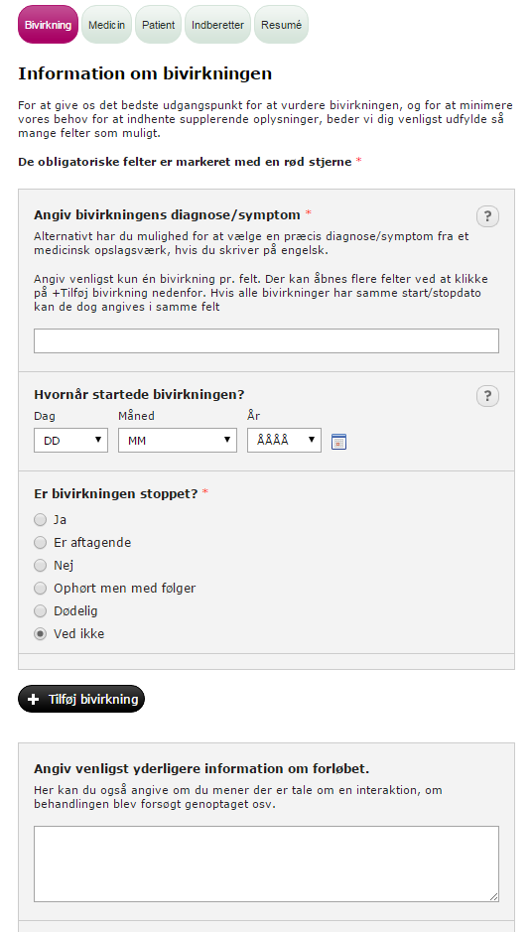
Sådan melder du bivirkninger til Sundhedsstyrelsen
Gå ind på www.meldenbivirkning.dk
Vælg ”Bivirkninger ved medicin til mennesker”
Under Sundhedsprofessionelle vælger du ”Meld en bivirkning ved medicin” eller ”Meld en bivirkning ved vaccine”
Udfyld E-blanketten med så mange oplysninger som muligt

Slide 20
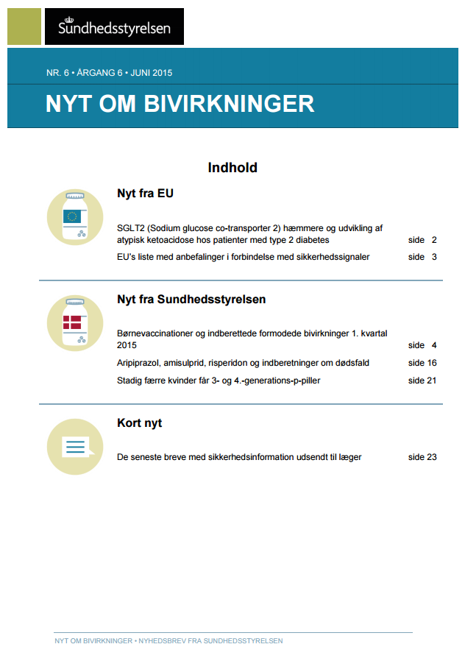
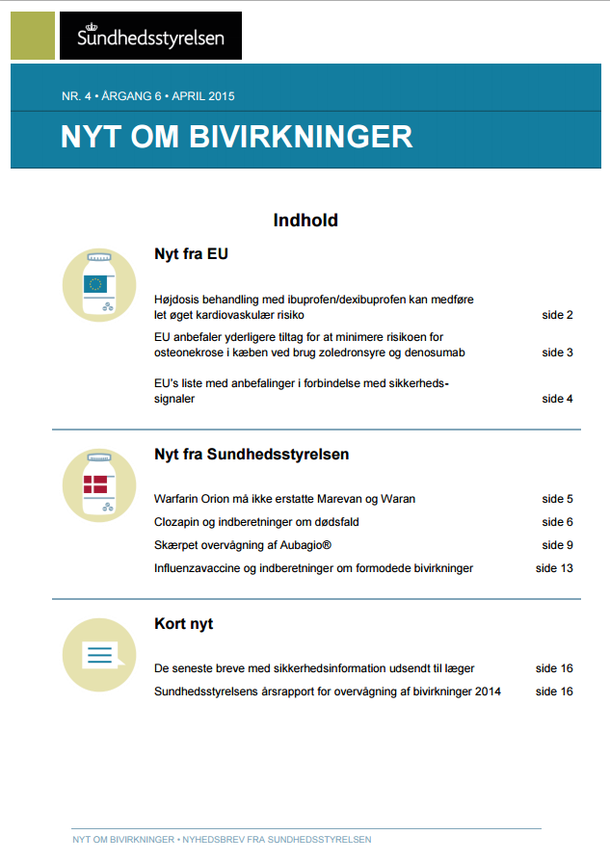
Sundhedsstyrelsens nyhedsbrev om lægemiddelsikkerhed målrettet læger
Sundhedsstyrelsens elektroniske nyhedsbrev Nyt Om Bivirkninger er målrettet læger og udkommer sidste torsdag i hver måned.

